Slide 2
科教版六年级下册教材第四单元第5课
一天的生活用水
福集镇龙脑桥中心小学校 朱贞福

Slide 3
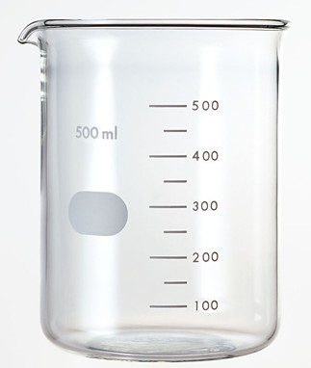
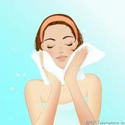
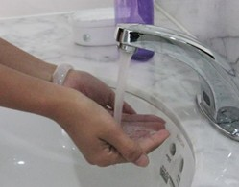
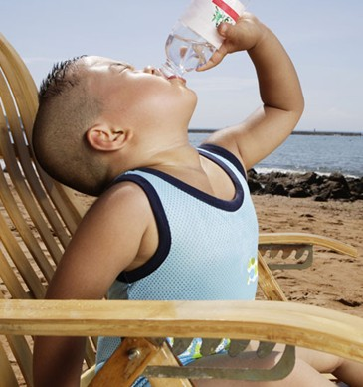
日常生活中，哪些时候要用到水？
每次做这些事大约要用水多少呢？
开着水龙头刷一次牙：
用杯子接水刷一次牙：
大约需1升水
大约0.3升水
……

Slide 4
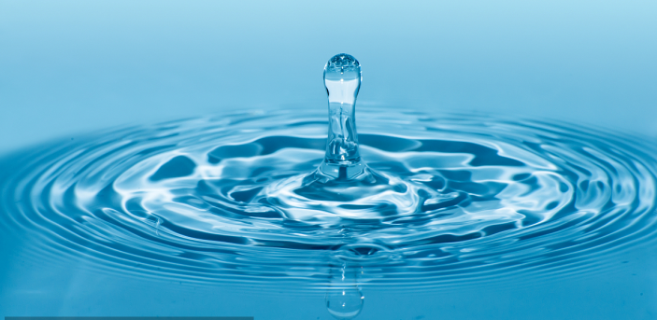
自制量杯测量，我一天大约要用多少水？
我的一天生活用水
用水事件 | 刷牙 | 洗脸 | 喝 水 | 洗 手 | 冲厕所 | 洗澡 | 洗头 | 洗衣 | …… | 总用水量
估计用量（升）
参考：洗一次脸约2升，喝一杯水约0.25升，洗一次手约0.6升，冲一次厕所至少3升，洗一次澡约20－25升，洗一次头约8－10升。

Slide 5
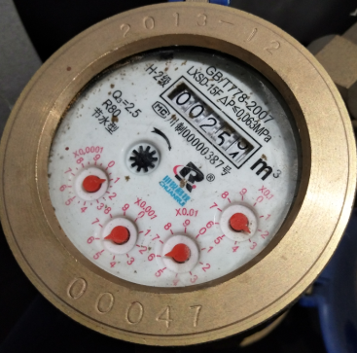
看水表，读出读数
仔细观察、思考：
4个齿轮表有什么不同？
各个齿轮表之间有什么关系？
这个水表表示的用水量是多少？

Slide 6
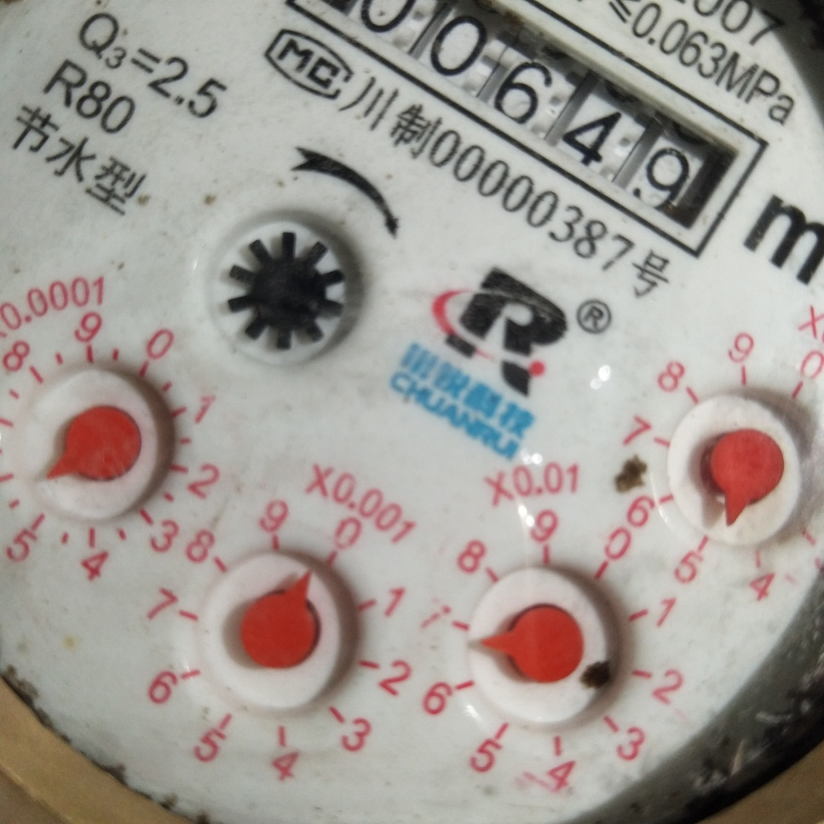
5月1日
5月5日
（ 647.4564立方米）
（ 649.4695立方米）

Slide 7
查看水表，计算我家一天一人用水量。
第一次读数 | 第二次读数 | 两次数差 | 天数 | 人数 | 每人每天用水量
647.4564ｍ³ | 649.4695ｍ³ | 2.0131ｍ³ | 5 | 3 | 134.21升
备注：1立方米等于1000升。

Slide 8
查看发票，计算一天一人用水量
5×1000÷30÷4＝41.67（升）

Slide 9
资料阅读
由于人口迅速增长、环境污染和全球气候变暖，世界人均供水量自1970年以来开始减少，而且持续下降。目前，60％的大陆面临淡水资源不足，100多个国家严重缺水，其中最严重的国家达40多个。预计未来20年，全球人均供水量还将减少1／3。

Slide 10
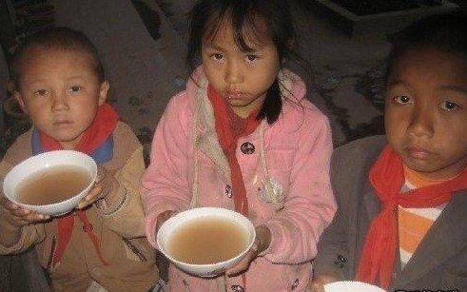
2010年3月，云南60年未遇特大干旱，云南楚雄州南华县雨露乡洒披武村的孩子喝脏水解渴。

Slide 11
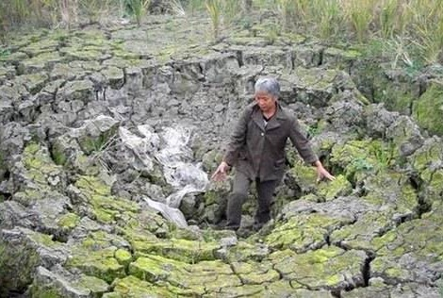
2010年10月26日，重庆市铜梁县庆隆乡冬笋村的地陷坑中，土地因缺水出现龟裂。

Slide 12
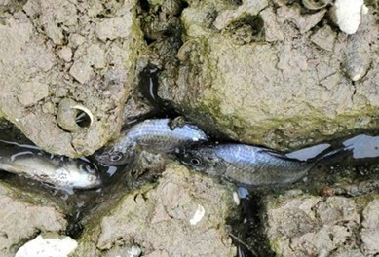
2011年5月31日，因水位持续下降，在鄱阳湖星子段一处干裂的河床上，几条小鱼缺水死亡。

Slide 13
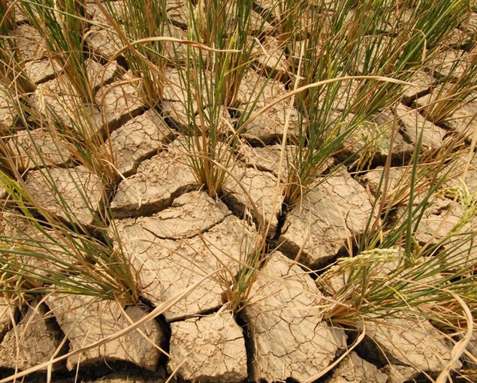
2011年9月，贵州省黔东南苗族侗族自治州，旱情严重加剧，严重缺水地区稻田稻米基本颗粒无收。

Slide 16
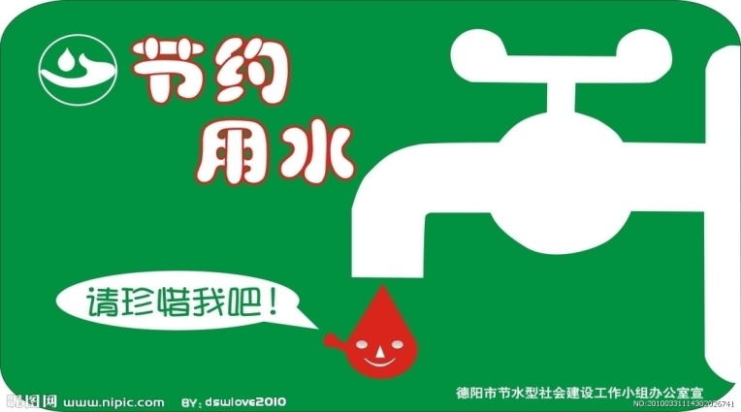
我的节水计划
1.洗澡时抓紧时间，不要浪费水。
2.水循环利用，用过的水装起来冲厕所。
3.淘米水，洗菜水可以用来洗碗或浇花。
4. 洗手擦洗手液时先把水龙头关上。
5.用杯子接水刷牙。
6.用水后，及时关紧水龙头。
7.尽量用脸盆盛水洗脸、洗手。
8. 及时修复渗水，漏水的水管。
9.大力宣传节约用水的观念。
节水标志
……

Slide 17
节水倡议书
当地球上只剩下一滴没有污染的水的时候，这滴水就是我们的眼泪。
水，孕育着生命，滋润着世间万物，可是水却成了我们最为忽视和滥用的资源。长期以来，我们一直认为“水，取之不尽，用之不竭”，忘记了我国水资源人均占有量不足2200立方米，仅相当于世界人均水资源占有量的四分之一；忘记了全球还有20亿人口正处于严重缺水状况，忘记了几千万人因缺水而在生命边缘挣扎。人类在用自私和短视挑战着自己的生命。
珍惜节约用水并不是一句空洞的口号，它需要我们每一个人用自己的实际行动来挽救自己，挽救我们的城市，挽救整个人类，挽救我们赖以生存的蓝色星球。在此，我们向全体师生发出倡议：从节约每一滴水开始，重树勤俭节约的美德；节约生活用水，安装节水龙头，节约淋浴时间，减少使用不易降解的洗涤用品，杜绝“滴、漏、跑、冒”的现象；积极向身边的人宣传节约用水的好处，增强节水意识，养成节约用水的习惯。
带着我们的智慧，带着我们的责任心，让我们积极行动起来，真正从日常生活中的点点滴滴做起，重塑小河淌水的美好家园。

Slide 18
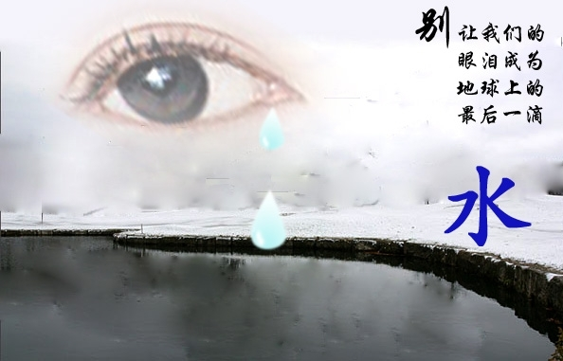

Slide 19
《一天的生活用水》课堂小练习
1.人们在生活中要用掉大量的水，______是我们人类和其他生物生存的必需品。
2.由于_____________、________和____________，世界人均供水量在不断减少。
3.目前，_______的大陆面临淡水资源不足，100多个国家严重缺水，其中最严重的国家达_______。
淡水
人口迅速增长
环境污染
全球气候变暖
60%
40多个

Slide 21
谢谢！

